Slide 1

新一代物联网NB-IoT引发产业变革
中国电信深圳分公司
2017年8月

Slide 2
ba
物联网发展趋势及NB-IoT技术介绍
中国电信NB-IoT网络商用部署优势
NB-IoT典型应用案例

Slide 3

运营商蜂窝物联网的市场分类和竞争技术
2020年全球300亿IoT连接分布
网络要求
网络接入技术
3G: HSPA/EVDO/TDS
4G: LTE/LTE-A
WiFi 802.11技术
5%
高速率
(>10Mbps)
高速率(>10Mbps)
视频监控、智慧医疗、智慧城市等
25%
中速率 (1-10Mbps)
中速率(1-10Mbps)
低功耗
2G: GPRS|CDMA2K1X
MTC/eMTC/LTE-V
智能家居，智能建筑，车联网，低端M2M汇聚等
70%
低速率 (~100kbps)
低速率(~100Kbps)
深度覆盖(20dB)
低功耗(10年)
低成本(<5$)
NB-IoT
SigFox
LoRa
短距无线，如ZigBee
农林牧渔，传感，抄表，停车，物流监控，追踪业务等
LPWA
LPWA(Low Power Wide Area, 低功耗广覆盖)应用占整个物联网连接规模接近70%
Notes:
痛点：都存在没有人员在场的时期，即使探测器及时准确报出火警信息，主体责任人无法及时获取报警信息，导致火情无法及时得到处理。

Slide 4











NB-IOT标准化进程
2016年6月16日， 3GPP RAN全会第72次会议顺利结束，NB-IoT核心部分获得顺利通过。
UL: 2.5KHz OFDMA
DL： 2.5KHz OFDMA
UL: 15KHz SC-FDMA
DL： 15KHz OFDMA
NB OFDMA
NB LTE
2016年6月：核心部分已冻结
2016年9月：性能部分冻结
2016年12月：测试部分冻结
UL: FDMA 3.75KHz
DL： FDMA 15KHz
-2014年7月
-2015年7月
NB M2M
UL: FDMA 3.75KHz
DL： 3.75KHz OFDMA
NB-IOT
Work Item
NB-IOT
NB CIOT
-2014年5月
-2015年5月
-2015年9月
3GPP R13
UL: 15KHz SC-FDMA
+ 3.75KHz
DL： 15KHz OFDMA
3GPP R14的讨论已经开始，主要包括：定位， 多播， R13特性增强……
Notes:
增益主要来源，窄带功率谱密度提升 ，重复，编码增益
简化协议，芯片功耗低，功放效率高，发射/接收时间短

Slide 5

NB-IOT四大优势，适用于“低速、小包、时延不敏感”物联网业务
广覆盖
低功耗
大连接
低成本
20dB 增益
10 年电池寿命
50K连接数每小区
5$ 模组成本
  窄带功率谱密度提升
  重传次数
  编码增益
  简化协议 , 芯片功耗低
  功放效率高
  发射/接收时间短
  频谱效率高
  小包数据发送特征
  终端极低激活比
  简化射频硬件
  简化协议降低成本
  减小基带复杂度

Slide 6

广覆盖：比GSM覆盖高20dB
功率谱密度
重传
典型应用
2G/3G/4G
平均功率=
200mW/180kHz
定义8~16次重传
180 KHz
D1
D 1
……
D 1
9~12dB
物联网终端:200mw
17dB
NB-IOT
数据包
(每个包100 byte)
平均功率=
200mW/3.75kHz
3.75 KHz

Slide 7
低功耗: 使电池寿命长达10年
PSM省电模式
eDRX扩展动态接收
PSM省电模式终端空闲时关闭收发信机
99% 时间在PSM状态
PSM下只占用<1% 功耗
增大IDLE态寻呼信道侦听周期
传呼
终端功率
PSM
可达 310 小时
时间
激活计时器
休眠状态
芯片
终端传感器能耗
电池寿命
发射
120mA*
= 次数 * 通讯 + PSM + 传感器活跃状态
= 电池容量 * 电池损耗系数 /终端传感器能耗
50mA
传呼监控
通讯 (incl. MCU & 模组)
N * 0.11 mAh
电池容量 19,000 mAh
限制状态
1mA
电池损耗系数 75%
PSM (每天)
0.12 mAh
PSM
0.005mA
1.08 mAh
报告间隔 (如：停车) 24 次/天
保持传感器活跃状态 (每天)
Sensor keep-alive
0.045mA
电池寿命 3710 天 ~10 年
*50mA@MCL144dBm
200byte per report per time

Slide 8


大连接： 100K用户容量*/ 200kHz小区
话务模型
海量连接的特有系统设计
关键技术1： 窄带技术
上行等效功率提升，大大提升信道容量
15 分钟~1 天
xx byte
NB-IoT基站
蜂窝物联核心网
业务平台
DL Data
~100k设备/小区
关键技术2： 减小空口信令开销，提升频谱效率
关键技术3： 基站优化
独立的准入拥塞控制
终端上下文信息存储
关键技术4： 核心网优化
终端上下文存储
下行数据缓存
对时延不敏感

Slide 9
低成本： 终端芯片低至$1
Cat-4 LTE
Cat-0 MTC
NB-IOT
BB
2RX
RF
MMMB
PA
BB
1RX
BB
1RX
RF
MB
PA
RF
1TX
1TX
1TX
PA
PMU
Flash/RAM
PMU
Flash
/RAM
PMU
Flash/
RAM
低复杂度基带
精 简 射 频
高 效 功 放
终端协议简化
单天线，半双工
上行峰均比低，
功放效率高
SOC可内置PA
精简电源管理
小 容 量 存 储
协议栈优化
500kByte
BB: 基带
PMU: 电源管理单元
PA: Power Amplifier
SOC: System on Chip
MMMB: 多模多频段PA
MB: 多频段

Slide 10
ba
物联网发展趋势及NB-IoT技术介绍
中国电信NB-IoT网络部署及优势
NB-IoT典型应用案例

Slide 11
全球首个全覆盖NB-IoT商用网络
2016年10月
新采购的LTE800M设备，规范要求支持NB-IoT
中国电信NB-IoT优势
覆盖广，基于4G全覆盖网络部署，有4G均可提供NB-IoT服务
规模最大，全网31万基站网络同步升级
质量最优，基于800MHz低频段承载
2016年12月
项目启动，筹备测试资源、制定总体方案和测试规范
2017年1月
完成试验网工程建设
2017年3月
完成场外试验
2017年6月
完成端到端业务运营级测试验证
完成800M的NB-IoT全网部署
正式商用

Slide 12

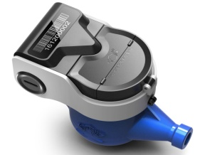

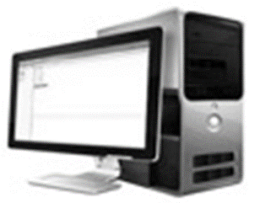
NB-IoT网络端到端部署架构
Gb/IuPS/S1/MI
Single EPC
LTE/IoT
Single RAN
L/NB-IoT
HLR/PCRF/PGW
1
MI
2
客户应用服务器
IoT EPC
3
NB-IoT only
IoT Platform
NB-IoT 终端设备
基 站
核 心 网
IoT 平台
无线连接
软SIM
传感器接口
应用驻留
低成本站点解决方案
新空口支持Massive IoT连接
移动性/安全/连接管理
无SIM卡终端安全接入
终端节能特性
时延不敏感终端适配
拥塞控制和流量调度
计费使能
应用层协议栈适配
终端SIM OTA
终端设备、事件订阅管理
API能力开放（行业，开发者）
OSS/BSS（自助开户，计费）
大数据分析
1
重用站点基础设施，降低部署成本
2
支持接口优化，优化30%以上信令开销，支持终端节电和降成本。
3
基于CloudEdge平台优化的IoT专用核心网，可与现网组pool，降低每连接成本

Slide 13



开放的物联网平台：汇聚行业连接，使能第三方应用
智慧家庭
车联网
智能抄表
智慧城市
Others
应用预集成
IoT平台
应用使能
开放APIs
业务编排
规则引擎
大数据分析
运营
管理
功能组件化
连接管理
SIM卡
连接管理
联接管理
设备管理
安全&鉴权
云化开放平台
IoT Agent
鉴权认证
设备管理
数据采集
音视频呼叫
边缘计算
设备快速集成

Slide 14

IoT平台在NB-IoT场景下的核心价值
5
大核心价值
1
2
3
4
5
低功耗&可视化
设备管理
平台与芯片预集成
多设备厂家快速接入
网络协同
精准故障定界
海量联接
多业务统一平台
大数据分析
1.平台和NB芯片实现预集成，简化新行业的对接难度
2.平台开放式云网关架构实现多厂家设备协议快速适配
3.平台支持统一设备数据模型，向上提供统一业务API，屏蔽多厂家差异
1.更低功耗的安全DTLS通信
2.PSM/eDRX：睡眠省电模式，离线命令管理
3.低成本、低功耗的主动命令下发
4. 基于GIS的设备状态可视化管理
1. 平台与网络运维能力协同，故障快速定界，易运维
2.平台与信令管理协同，实时事件上报，丰富终端管理
1.平台支持多业务共部署，业务扩展性强
2.高性能广播方式操作设备，如批量升级
3.平台支持亿级联接
1.海量数据分析和存储
2.复杂事件处理
3.多维统计分析
4.支持用户二次开发

Slide 15
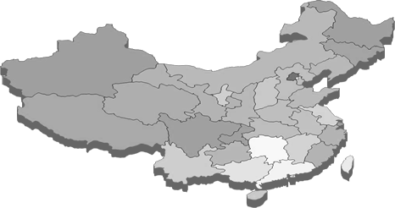
实验室能力开放，推动产业发展
分别于北京、上海、广州三地设立开放实验室
通过开放实验室承载中国电信物联网生态建设
北京：网络实验室
上海：应用实验室
广州：终端实验室
 | 5类服务 | 终端 | 网络 | 平台 | 应用 | 安全
1 | 基础资源服务 | 实验室卡 实验室号 | 4G EPC核心网 CAT1/NB接入网 工业PON V2X Lora SDN | 公网IP地址 云主机 云存储
2 | 认证评估服务 | 通用评估 特殊评估 | 设备互通测试 | 功能评估 性能评估 互通评估 | 功能评估 性能评估 | 终端安全评估 平台安全评估 应用安全评估
3 | 产品开发服务 | 开发板及SDK 通信模块 传感模块 | 连接管理平台 接口服务API/SDK | 业务使能平台 接口服务API/SDK
4 | 专家咨询服务 | 解决方案咨询 合作伙伴推荐 | 网络技术规范 基础业务规范 | 平台技术规范 合作伙伴推荐 | 业务规范 技术规范 合作伙伴推荐 | 安全方案咨询 合作伙伴推荐
5 | 对外演示服务 | 终端演示 |  | 平台演示 | 应用演示 | 攻击/防护演示
可定制的、各类行业场景、端到端环境仿真
参与方
设备企业
风险资本
相关的终端、网络、安全、业务的仪器仪表租用
SI企业
软件企业
交易撮合
风险投资
协同研发
产品评测
Notes:
通过开放实验室承载中国电信物联网生态建设
中国电信在北京、上海、广州三地设立了开放实验室，分别提供网络、应用、终端的开放实验能力。
（北京：网络实验室；上海：应用实验室；广州：终端实验室）
三大实验室分别从产业链终端、网络、平台、应用、安全提供基础资源、认证评估、产品开发、专家咨询、对外演示5类服务内容。
(对外服务的能力清单见表格)

Slide 16

广东电信物联网开放实验室
承接集团公司部署，侧重终端，服务广东物联网产业链，具备完整的业务演示、生态对接测试、汇报接洽、向全省21地市远程支撑的能力：
提供从终端到平台的端到端实验室开发测试环境，加速产品开发上线
提供NB/2G/3G/4G完整网络环境，以及网络通讯指标的专业检测
提供实验室远程接入开发能力与线上对接机制，支持异地接入测试
提供产品及方案的直观演示，提升客户感知与体验
申请者
实验室管理员
测试支撑团队
申请者
实验室管理员
申请
批准
测试
测试报告
批准
应用上市
启动阶段
合作方自行调测
实验室进驻
测试报告
获取模组厂家最新开发手册
获取联调申请表、联调入口checklist、联调指南
获取物联网平台开发文档
申请SoftRadio
完成硬件电路设计
基本AT命令调测
利用SoftRadio进行远程调试
提交预测试报告
兼容性测试（通信功能、可靠性）
天线性能测试
功耗测试
联合输出测试报告
合作方输出终端使用端到端的指导书
一个月的时间完成产品孵化到商用
1周
2~4周
2周
1周
16
Notes:
最后与大家分享一个信息。广东公司承接集团公司部署，搭建物联网开放实验室，侧重终端，服务广东物联网产业链，具备完整的业务演示、生态对接测试、汇报接洽、以及向全省21地市远程支撑的能力。实验室提供从终端到平台的端到端实验室开发测试环境，加速产品开发上线；提供NB/2G/3G/4G完整网络环境，以及网络通讯指标的专业检测；提供实验室远程接入开发能力与线上对接机制，支持异地接入测试；提供产品及方案的直观演示，提升客户感知与体验。欢迎产业链各合作企业来广东物联网开放实验室，携手打造物联网创新产品及应用。

Slide 17
ba
物联网发展趋势及NB-IoT技术介绍
中国电信NB-IoT网络部署及优势
NB-IoT典型应用案例

Slide 18

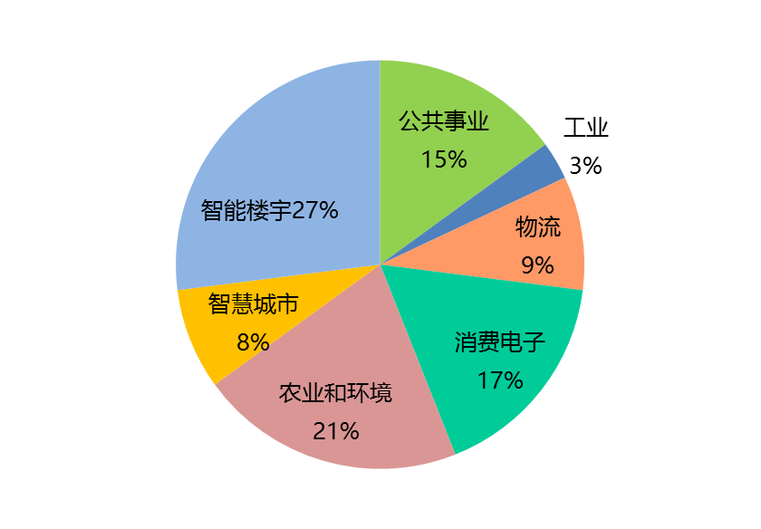












低功耗广域技术具体场景应用：7个大类共24个应用分类
❐ GSMA的研究报告定义了7种LPWA应用分类：农业和环境、消费电子、工业、物流、智能楼宇、智慧城市以及公共事业。
➢ 2018年中国广域低功耗M2M总连接数预计达到4.2亿
➢ 2020年预计中国广域低功耗M2M总连接数达到27亿
• 表类：智能水表、智能气表
• 给水系统监控
• 新能源
• 工业：设备状态监控、工业 控制、进程与安全监控
• 能源基础设施、石油与天 然气监控
• 自动贩卖机
• 报警系统
• HVAC（采暖通风与空调）系统
• 家居楼宇接入控制
• 智能停车
• 智能垃圾桶
• 智能灯杆
• 工业资产、货柜追踪：位置
与状态更新
• 农业应用（农林牧渔监控，家 畜监控）
• 环境监控（污染、噪 音、雨、 风、河流流 速、健康危害、数据 搜 集与实时监控
• 穿戴设备
• 大型家用电器
• VIP追踪（宠物、小孩 等）
• 智能自行车
• 生活辅助
• 远程临床跟踪

Slide 19




基于NB-IoT开展智慧水务
智慧水务驱动力
挑战与关注点
“互联网+”政策
信号覆盖
$15~30
3G/4G模组价格
管网漏损率高
高电能消耗
Unlicensed技术的
安全 & 可靠性
公共服务水平低
试 点
预期效果
99.5% 覆盖
10 年电池寿命
大量成本节约

Slide 20








深圳水务NB-IoT试点技术方案
试点地点：
盐田区，福田区
试点规模：
3个小区，约1200只智能水表
业务平台：
NB-IoT平台 小口径远传水表试点平台
应用
计费管理
表务管理
节能管理
管网监测
智能维护
智慧
管网
智能
运维
信息管理
报表
管网信息
分区计量
可视运维
IoT平台
平台
业务使能
API管理和开放
数据管理
管网SCADA
连接管理
连接管理
设备管理
网络
NB-IoT
终端
压力/温度监测
流量计
资源/管网
农村/郊区
一般城区
Notes:
：虚拟机IO能力QoS、虚拟机故障检测、VPC和安全组、弹性IP、存储瘦分配、CPU和内存优先级
SPECvirt_sc2010模拟客户的服务器虚拟化真实场景，对正在运行一组典型服务器应用程序的虚拟机的运行系统能力进行测量，这些典型应用程序包括数据库服务器、应用服务器、Web服务器、邮件服务器等。该测试反映了能够同时并发运行、并能满足QoS要求的服务器虚拟化的最大性能指标。通常把运行有6个典型服务器应用程序的虚拟机成为一个计算

Slide 21



深化合作，开启智慧水务新时代
智能抄表
管网监控
及时查漏
缩小产销差
大数据
海量分析
辅助决策建议
指导用户行为
水泵站监控
智能调度
实时监控设备运营状态
智慧水务
减少成本
IoT 技术
分区管理DMA
及时控制配水系统
收益最大化
水质监测
实时的水质数据
保证用水安全
提升用户体验

Slide 22

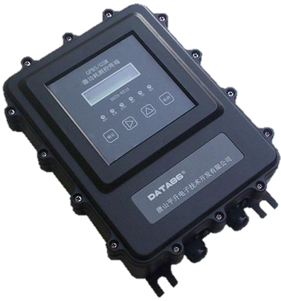





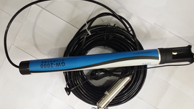
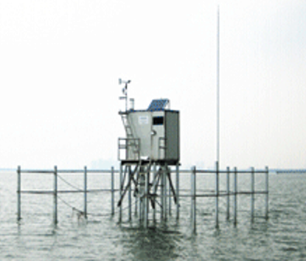
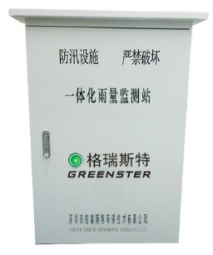


智能环保水质监控
整体应用方案
通过NB-IoT网络，远程实时获取水质参数监测数据、在线仪表运行状态、监测预警与报警及自动监测站概况等信息，为研究水污染课题、防治水污染事故提供数据支撑。
监测对象：各类天然水（江、河、湖、海和地下水）和各种工业排水等的水质指标、有毒物质含量。
应用场景：饮用水监测、水源水质监测、污水排放监测、水污染实时监控预警、地下水监测
水质探测传感器
数据采集器
NB-IoT模块
水质监控应用平台
物联网公共平台

Slide 23
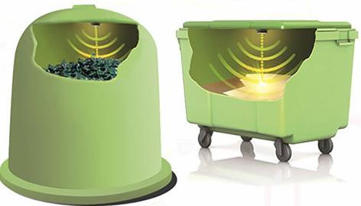
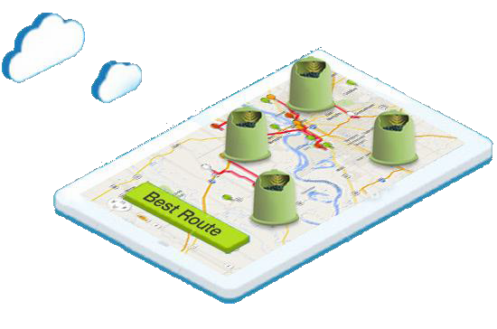








智能垃圾箱监控
在城市部署智能垃圾箱，实现垃圾箱的集中管理、状态查询及环卫作业规划，有利于垃圾的高效及时清理，解决设备分散难管理、现场维护工作量大等问题。
功能：垃圾满溢清洁提醒、语音播报、LED内容显示、GPS定位、自动开关投料口、智能压缩检测、太阳能供电等。
社会意义：促进生态文明和智慧城市建设
智能垃圾箱监控
实时监控
通过声波传感器监控垃
圾箱是否已满状态
作业管理规划
根据上报信息规划
垃圾车按需作业
综合体/办公楼
校园/工业园
景区/街区
50%人力成本节省
35%运维
效率提升
环境保护
城市美化
火车站/机场

Slide 24
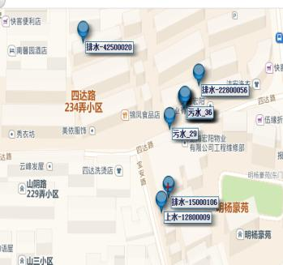
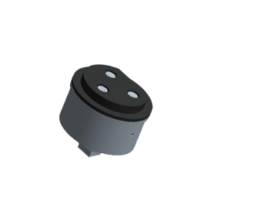
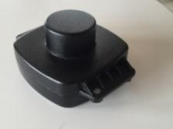

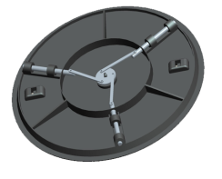
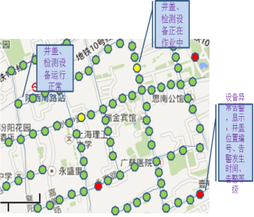
智能井盖监控
整个系统由井盖监控传感器嵌于井盖处，通过NB-IoT蜂窝物联网与井盖数字化检测平台实现互联，在管理门户与手机APP上实现监控、巡检和报警等功能。
城市智能井盖监控系统
  实现24小时无人巡检
  实时井盖异常报警
  实时声光报警提示，短信通知
  自动激发业务单位作业处置流程
  大幅度提升技防安全
  极大降低窨井伤人危险
普通传感器 防拖拽传感器 智能锁传感器
设备管理：统一记录管理井盖的位置状态、生产信息、安装信息、业主信息和维修保养记录等。
设备检测：在设定时间发送健康汇报，确保设备运行正常，及时排除设备故障。
报警功能：井盖被打开（产生15°以上倾角）以及发生位移（有加速度产生）及时发送报警信息至平台和手机APP。

Slide 25

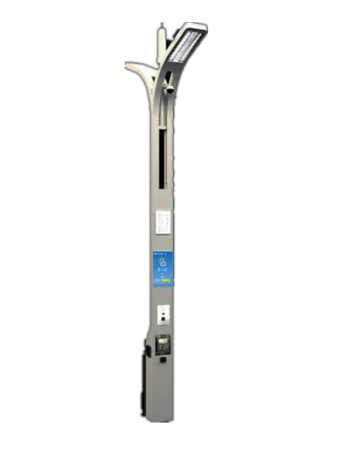


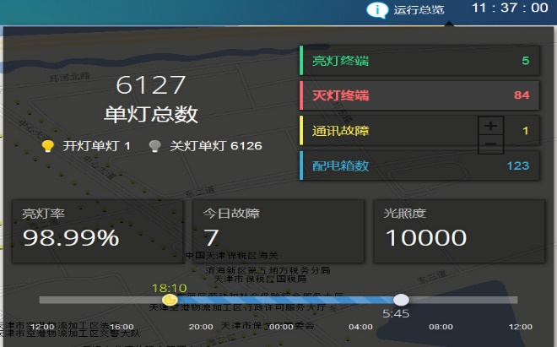


智慧新型路灯
集照明控制、应急求助、供电和网络等功能于一体的新型灯杆，结合智能路灯管理平台及APP应用，为智慧城市基础设施提供支撑。
远程对路灯灵活地开关、调光，最大限度地节约能源
随时掌握路灯运行状况，故障预警，方便维修保养
不仅仅是路灯管理的决策，而是智慧城市切入点
无线城市
4G+Wifi
智能感知
路灯精准定位
智慧照明 LED照明 智能控制
智慧监控
公共安防 视频监控 智能识别
环境监测
智能广播 政府公告
应急指挥
照明动态实时监测、智能分析，按需照明，节能率达50%
环境、气象
信息交互
政府公告 信息发布 信息查询
应急求助 一键求助 语音对讲
绿色能源
汽车充电 手机充电

Slide 26


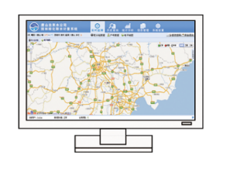

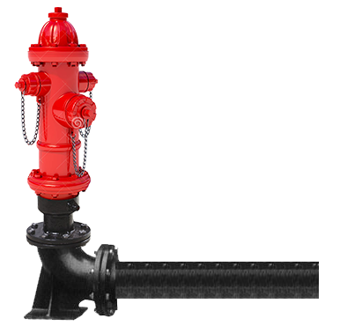

智能消防栓监控
在不改变消防栓外观的基础上，使用消防栓防盗水报警装置直接替换原有100mm出水口闷盖，通过NB-IoT网络将报警信息及数据远传给监控中心实时监控。
功能：开盖报警、破坏报警、压力监测、撞倒报警、出水报警
消防设备智能实时监控系统
消防栓防盗水报警装置
NB-IoT
手机APP
消防栓监控中心
消防栓监控要解决的问题
  人为破坏消防栓
  一些不法分子盗窃消防栓
  市政消防栓监管不到位
  非法盗用消防栓免费水
  擅自拆除、迁移消防栓
  埋压、圈占市政消防栓
DATA-7601
微功耗测控终端
压力变送器
表井
消防栓专用取水管道

Slide 27
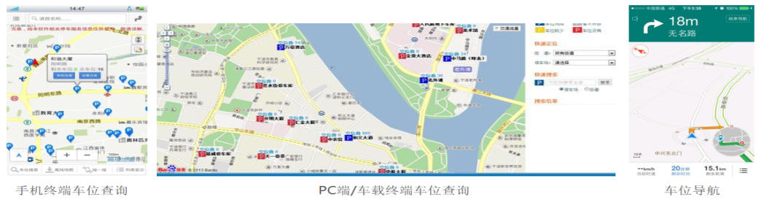

智能停车应用
在停车场部署智能停车感应设备，通过NB-IoT网络将当前车位的停车信息传送到平台，实时监控。
应用
快速部署
地磁车检器无线通讯，无需网关；
系统组网简易，部署简便。
政府
停车管理
系统
第三方支付
系统
传输稳定
NB-IoT信号增益大，无线传输稳定可靠；
通讯距离远。
智能停车应用平台
平台
物联网平台
APP
网络
2G/3G/4G/NB-IoT
规模组网
NB-IoT覆盖范围广，地磁车检器可部署区域不受限制。
设备
车检器
(NB-IoT)
车位锁
(NB-IoT)
车检器
(NB-IoT)
车闸
(NB-IoT)
摄像头 引导屏
(3G/4G) (2G/3G/4G/NB-IoT)
室外/ 私人
室内

Slide 28
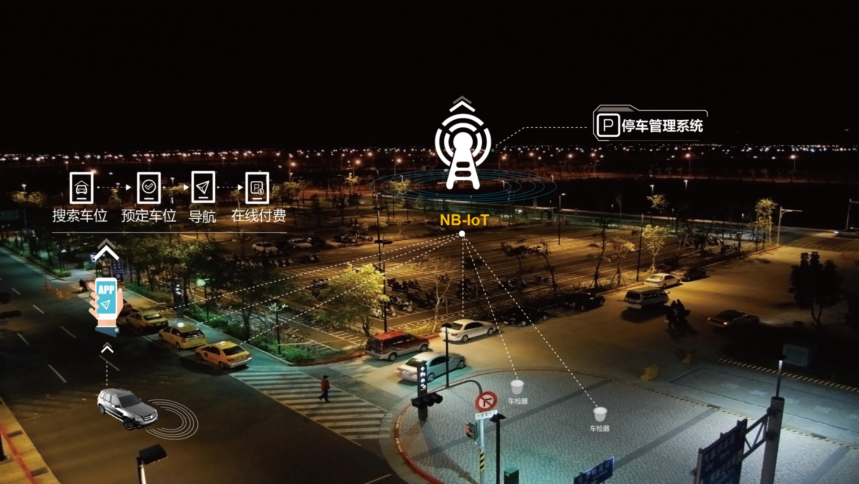
NB-IoT智能停车，缓解交通拥堵
提高停车便利性及车位利用率
车位可联网
车位可感知
Notes:
（1） 客户及合作伙伴Logo全部删掉；
（2）现有字全部删掉，改为：车位可感知、车位可联网、车位APP

Slide 29
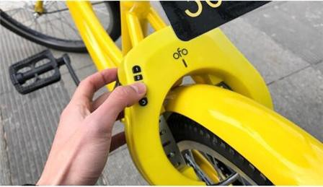
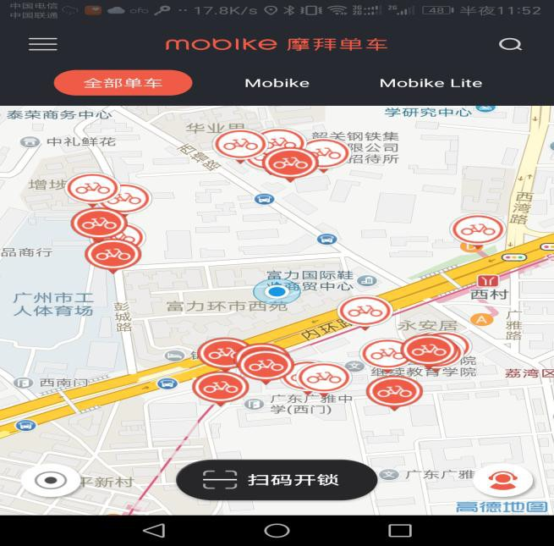
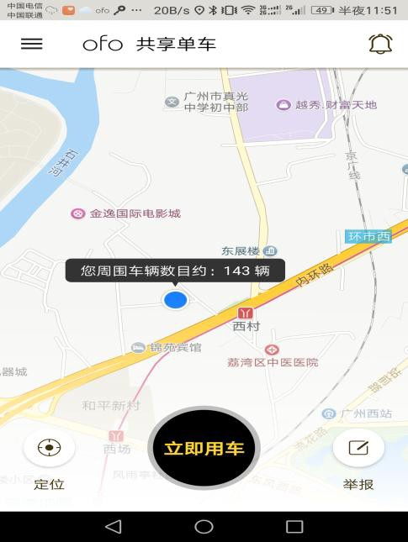
智能共享自行车
共享自行车+NB-IoT智能锁
➢ 集成NB芯片，用于通信
➢ 集成GPS，支持定位
➢ 集成震动传感器，防盗
1. 用户体验好
-找车容易
-使用还车容易，扫码开锁，锁车即走
-计费准确
2. 单车可维可管，降低运维成本
-单车位置可监控
-防盗
-单车运行状态可监控（在线/离线/故障）
-单车业务状态可监控（使用/停止）
3. 低成本解决方案，维持快速规模部署优势
-低功耗工作，减少充电/发电模块成本投入
-智能单车总成本得到更有效的控制
➢ 查询附近车辆
➢ 扫码开锁
➢ 在线支付
➢ 骑行历史记录

Slide 30
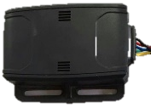
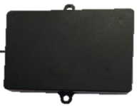
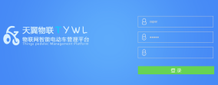


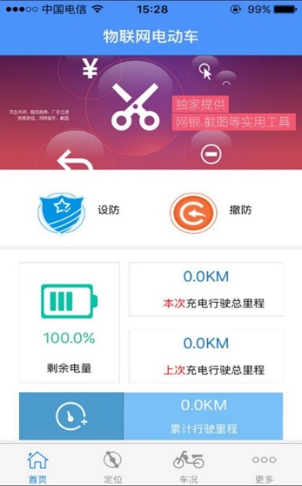
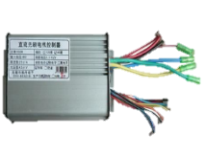






智能电动车
通过在电动车控制器或仪表盘上安装具备定位功能的智能防盗终端，对电动车电压、故障代码、操作指令等数据进行读取和采集，从而实现车辆信息远程访问、实时定位、防盗跟踪、移动报警等功能。
物联网卡
智能防盗终端
智能电动车平台服务
内置GPS和电信NB-IoT通信模块
接入控制器
面向购车用户
（APP）
面向车厂
（用户管理系统、数据分析平台）
智能
电动车
面向经销商
（用户管理系统web端）
面向公安局
（公安定位入口）

Slide 31

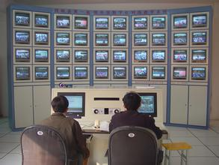
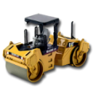




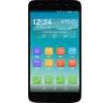
智慧工业设备预防性维护服务
聚焦工业制造的后服务环节，采集遥测数据及商业数据，提供预防性的维护，提高服务的效率和效能。
产品的可识别、可追溯、可定位、可管理
维保服务的可检测、可预警、可远程维护
产品设计改良、备品备件的库存管理优化
行业机会：电梯行业、工程机械、大型空凋、商用净水器等
智能产品远程监控+预测性维护解决方案
网络接入中心
移动蜂窝
物联网
实时传输
大数据
存储处理
主动维护
监控服务平台
产品嵌入无线传输 模块/终端
远程监控
卡和安全通道
NB-IoT网络
安全接入通道
智能终端
采集维护数据
采用贴片模式内置电信卡
软件平台
响应客户需求
负责开发应用软件平台
服务器端
电信提供平台云资源
预测预警
远程诊断与维护
智能终端

Slide 32
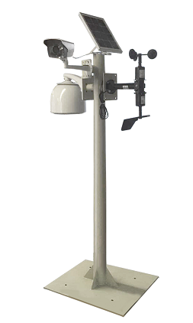
NB-IoT 小型空气站测试数据
测试项 | NB-IoT | GPRS
休眠状态功耗 | 0.8μA | 76mA
发送数据功耗 | 100mA | 1.8A
接收信号强度 | -97dB | -80dB
发送时延 | 平均500ms | 200ms
测试设备距离基站2公里，室外环境下，采用NB-IoT发送数据的功耗相比GPRS小了近200倍，对依靠太阳能供电的环境检测设备来说非常给力。

Slide 33
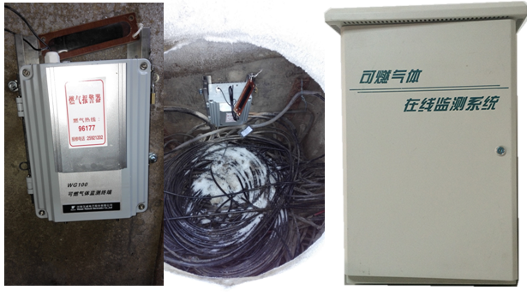
地下密闭空间危险源监测
GPRS在地下管网密闭空间的网络表现不稳定，常常出现网络覆盖不到的情况，伴随而来的功耗以及维护成本问题，NB-IoT更好的穿透性极大改善了设备的传输稳定性，同时NB-IoT更低的功耗也降低了设备维护成本。

Slide 34
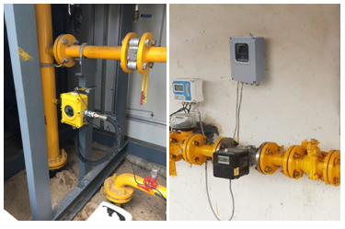
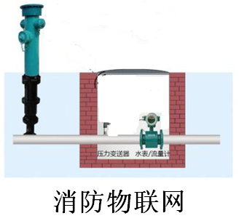
压力、流量远传
智能消防水压、流量监测

Slide 35
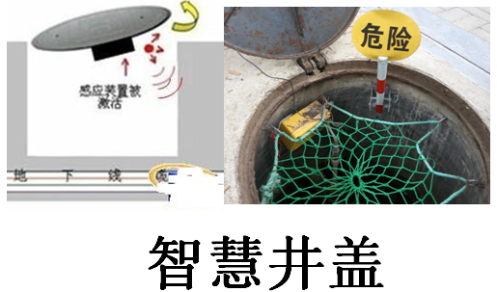
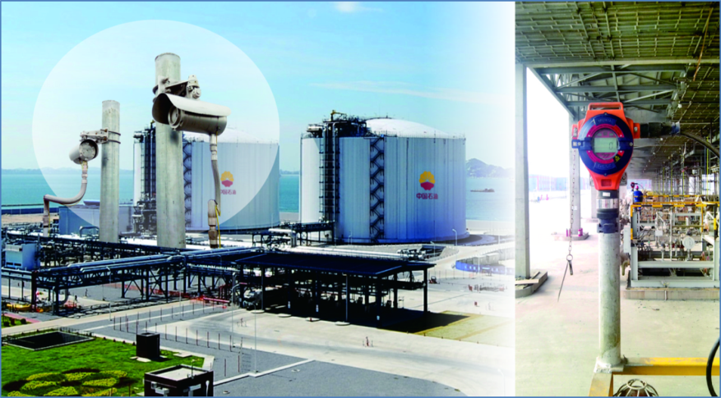
基于NB-IoT的智慧井盖
工业园区危险源检测终端

Slide 36

开放合作 融合共赢
感谢聆听！

